Slide 1

Projekt Zgodnja poklicna in zaposlitvena rehabilitacija v procesu vračanja na delo
IZVAJALEC ZAPOSLITVENE REHABILITACIJE
PREDSTAVITEV PRIMERA
Ana Miklavčič, dipl. delovna terapevtka, univ. dipl. sociologinja
Vodja strokovnega tima zaposlitvene rehabilitacije

Slide 2
Bio-psiho-socialni model zdravja: telesni dejavniki
Amputacija roke v višini zapestja (dominantna roka)
Funkcionalna proteza (omogoča pincetni prijem)
Težave pri aktivnostih, ki zahtevajo soročnost, dvigovanje težjih bremen (urejanje zunanje okolice) in finomotoriko.
Prenos dominance na levo roko (vaje za grafomotoriko).

Slide 3
Bio-psiho-socialni model zdravja: socialni dejavniki
Starost
Izobrazba
Delovna doba in delovne izkušnje
Delovno mesto
Socialna mreža in podpora

Slide 4
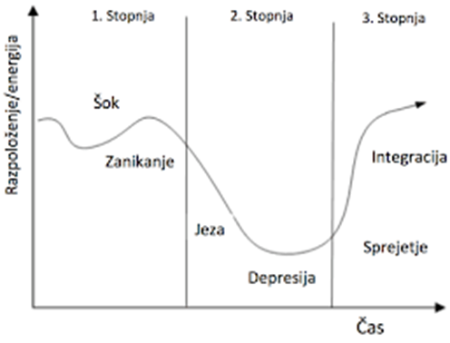
Bio-psiho-socialni model zdravja: psihološki dejavniki
Kübler Ross-ova krivulja prehoda
razumevanje in spoštovanje čustev pri izgubi in spremembi

Slide 5
Bio-psiho-socialni model zdravja: psihološki dejavniki
Posledice amputacije (Horvat B, Burger H.):
spremenjena telesna shema,
anksioznost, depresivnost, porušen koncept telesne samopodobe, nelagodje v socialnih stikih.
Fantomska bolečina
Miselne zmožnosti
Osebnostne lastnosti
Samoocenjevalna lestvica simptomov

Slide 6
Dejavniki delovnega okolja
(Lestvica vpliva delovnega okolja, 17 dejavnikov: podpira/ovira)
Fizične, kognitivne, čustvene zahteve dela
Značilnosti predmetov
Časovne zahteve
Sodelovanje v delovni skupini; sodelovanje z nadrejenimi
Delovni urnik, prihod na delo
Fizična urejenost delovnega mesta
Senzorne značilnosti delovnega mesta (hrup, temperatura, vlaga)
OVIRE: FIZIČNE ZAHTEVE DELOVNIH NALOG

Slide 7
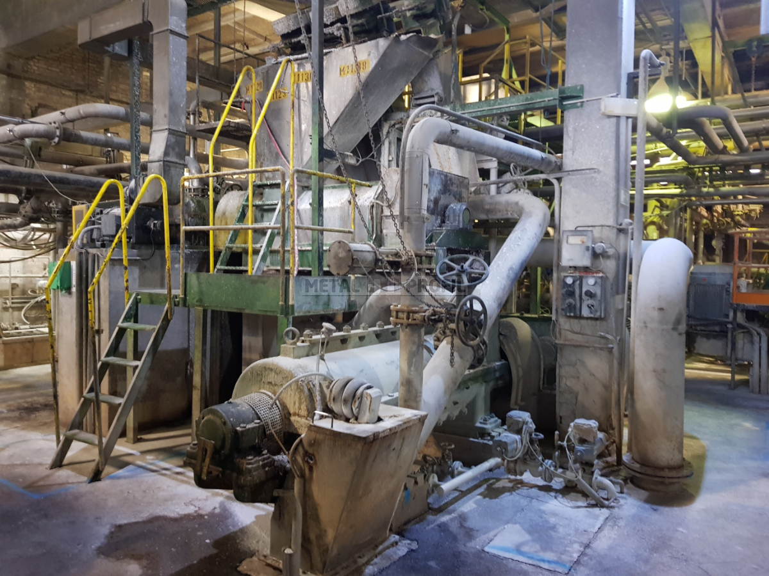
Job stripping – iz obstoječega delovnega mesta odstranimo naloge, ki jih zaposleni zaradi invalidnosti ne more več opravljati
Delovne naloge:
vodenje posamezne skupine vzdrževanja,
izvajanje in razporejanje nalog, usklajevanje del z ostalimi oddelki in nadzor izvedenih del,
vzdrževanje sistemov in naprav v podjetju,
opravljanje preventivnih pregledov in kontrol na kartonskih strojih in ostalih napravah,
odpravljanje napak in okvar na kartonskih strojih in ostalih napravah,
opravljanje vzdrževalnih del in sodelovanje pri novih investicijah,
delo z mostnimi dvigali, upravljanje viličarja in dvižnih ploščadi,
opravljanje dežurstva na domu.
Omejitve za delo: Ni več zmožen za dosedanje delo oz. zgolj v obsegu, ki vključuje organizacijo in vodenje oddelka vzdrževanja, brez operativnega dela (npr. popravila, kjer je potrebna dobra funkcija obeh rok).

Slide 8
Koordinacija in spremljanje v času vračanja na delo
Organizacija sestanka z delodajalcem, zdravnico MDPŠ in zavarovancem
Oblikovanje načrta vračanje na delo (postopnost 2-4-6-8; organizacijske spremembe DM)
Psihosocialna podpora v času vračanja na delo in postopkih na IK ZPIZ (pregled odločb, pogodb)
Obisk na delovnem mestu
Zavarovanec v času vračanja na delo ni izkazoval potrebe po tehnični prilagoditvi delovnega mesta. Ob ureditvi novih prostorov, priporočamo ergonomsko ureditev delovnega mesta (asimetrija telesa; bolečine v križu)

Slide 9
Smernice vračanja na delo
Individualen pristop (zdravstvene omejitve/zahteve delovnega okolja)
Usmerjenost na zavarovanca (razumevanje njegove zgodbe, doživljanje, prepričanja)
Aktivno sodelovanje zavarovanca (ocenjevanje, načrtovanje, izvedba, spremljanje)
Bio-psiho-socialni model zdravja
Celostna timska obravnava (psiholog, delovni terapevt, zdravnik, socialni delavec,…)
Zdravstveni in socialni dejavniki, dejavniki delovnega in širšega okolja

Slide 10
Smernice vračanja na delo
Vodenje primera (sodelovanje z različnimi deležniki)
Vzpostavitev medosebnega zaupanja med vsemi deležniki
Zgodnja intervencija
Aktivna vloga delodajalca
Motivacija zavarovanca kot delavca
Postopnost delovnega obremenjevanja (2-4-6-8)
Občutek lastne učinkovitosti (uspeh pri delu)
Dejavniki delovnega okolja (naravna podpora)
Psihosocialna podpora v času vračanja na delo

Slide 11

Kaj nam pomaga znanje, če ga ne znamo oznanjati.

Slide 12
Viri:
Darter B.J., Hawley C.E., Amstrong A.J., Avellone L., Wehman P. Factors influencing functional outcomes and return-to-work after amputation: a review of the literature. J Occup Rehabil 2018; 28(4): 656-665.
Fatur Videtič A. Ohranjanje delovne zmožnosti – izziv za rehabilitacijo v prihodnosti. Rehabilitacija 2009; 8: 71 – 76.
Horvat B, Burger H. Značilnosti doživljanja sebe pri osebah po amputaciji roke. Rehabilitacija 2013; 12: 13 – 21.
Jereb E. , Urh M. Spremembe in tranzicije v času krize ter vloga vodstva pri tem, Izzivi kadrovskega managementa v XXI. Stoletju, Univerzitetna založba, Univerza v Mariboru
Working Together. Successful strategies for return to work. URL: https://www.iwh.on.ca/sites/iwh/files/iwh/tools/working_together_2008.pdf

